Slide 1
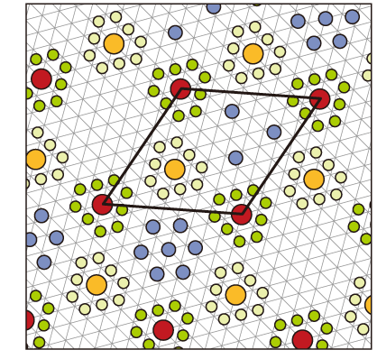
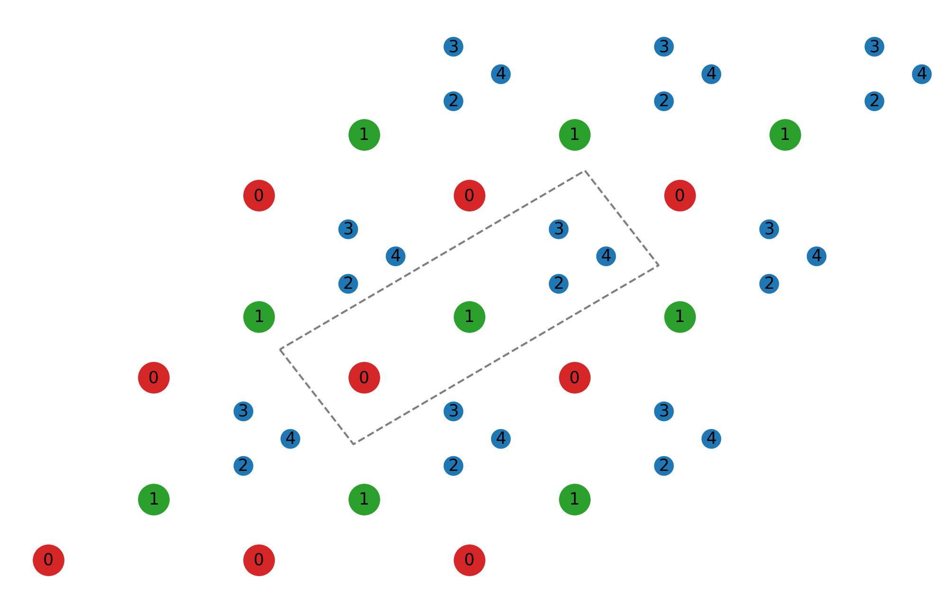
图中一个红点，一个绿点和三个蓝点构成一个原胞，和右图中的phase3相对应。

Slide 2
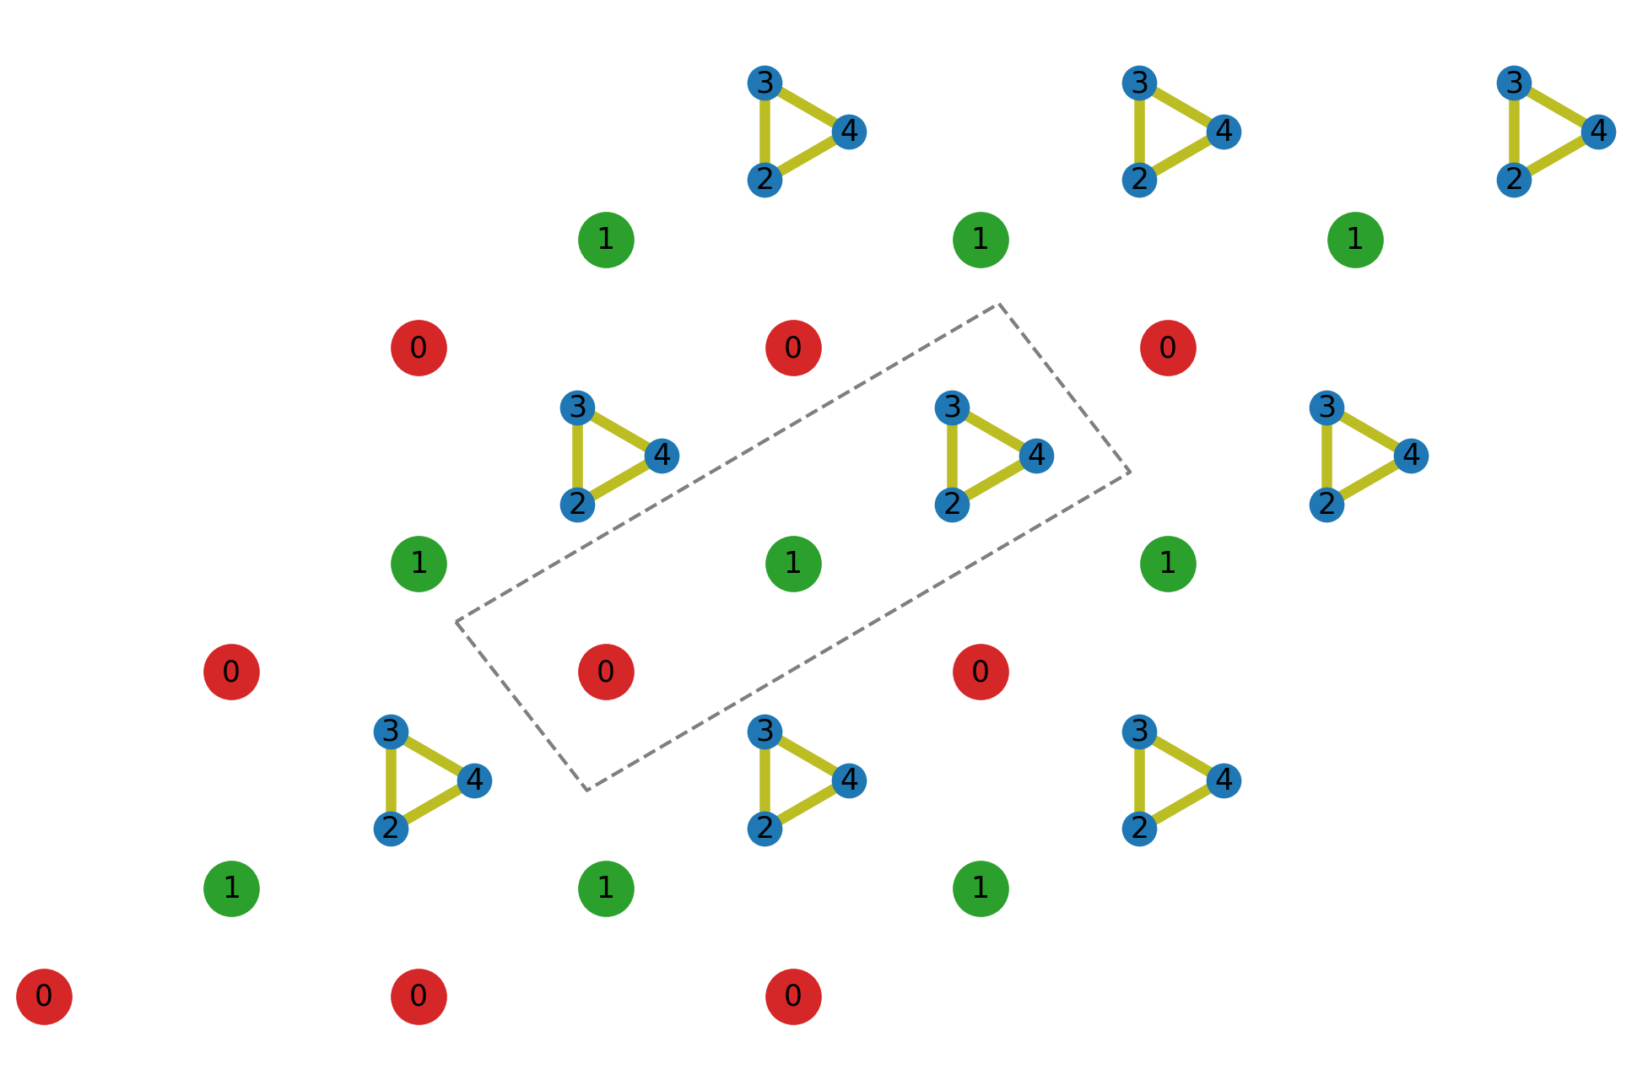
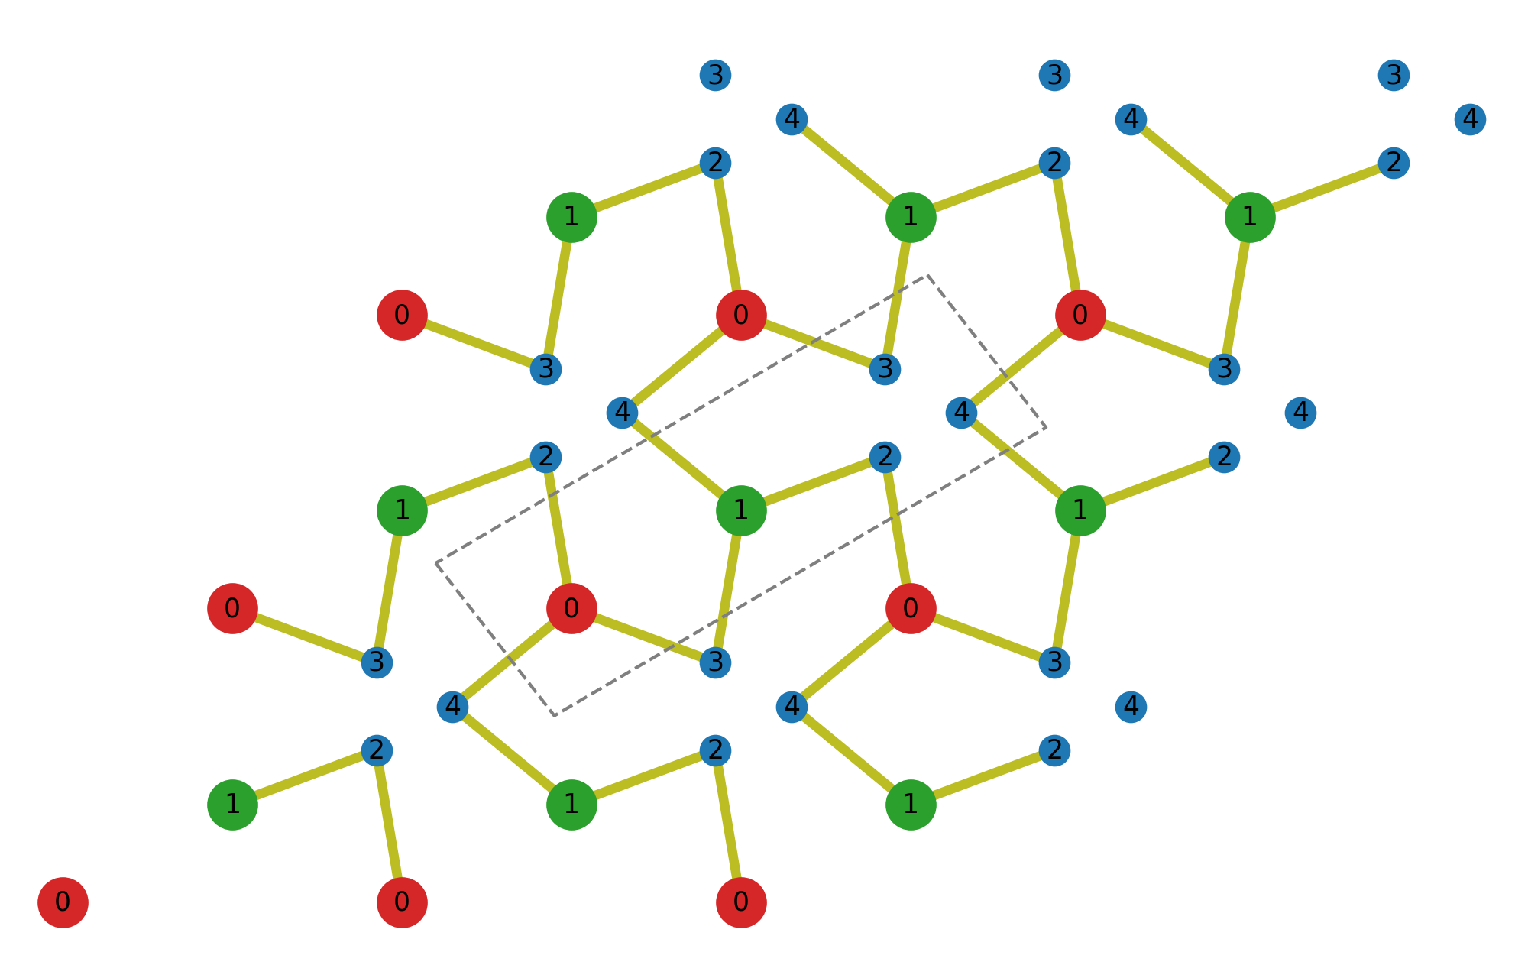
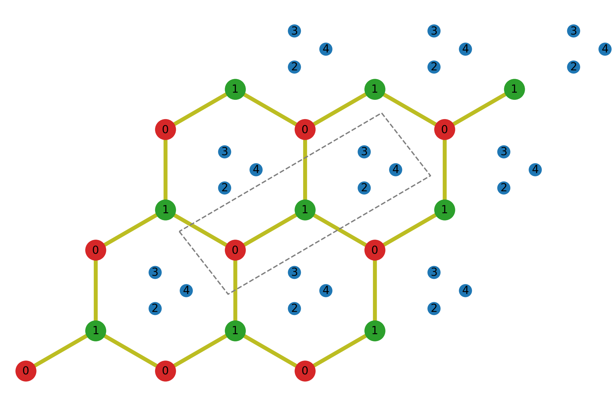
Fig. (1)
Fig. (2)
Fig. (1) 展示的是hopping-t1， 即蓝色点之间的hopping;
Fig. (2) 展示的是hopping-t2， 即蓝色点与红色点以及蓝色点与绿色点之间的hopping;
Fig. (3) 展示的是hopping-t3， 即红色点与绿色点之间的hopping;
红色和绿色点上的Hubbard相互作用设为U0, 蓝色点上的设为U1.
Fig. (3)

Slide 3
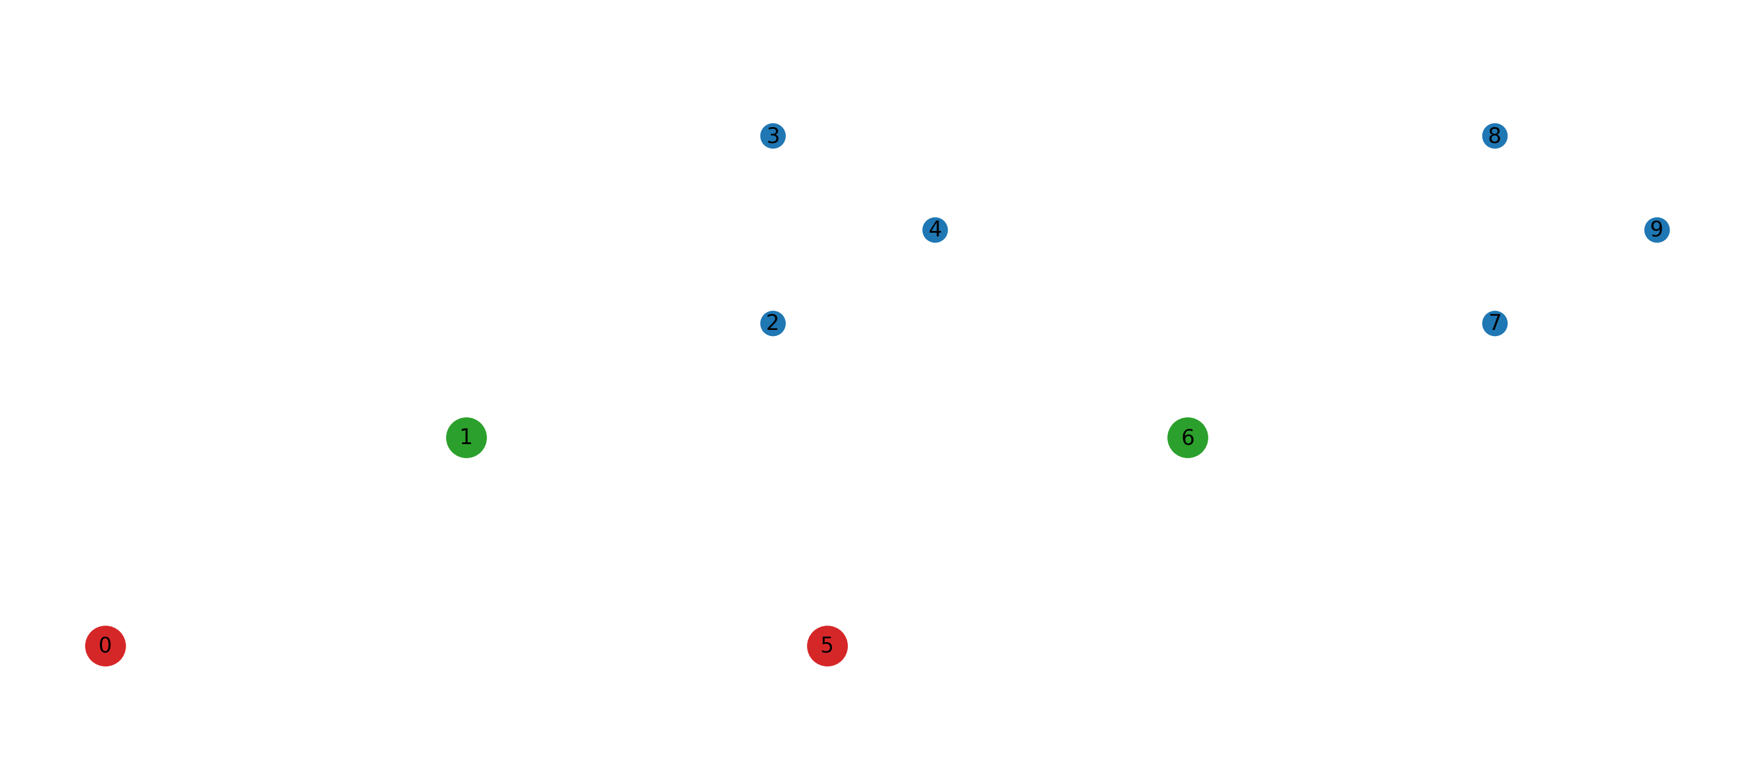
利用cluster perturbation theory (CPT) 进行计算时取了如图所示包含两个原胞的cluster。cluster中的10个点分别编号为0至9。

Slide 4
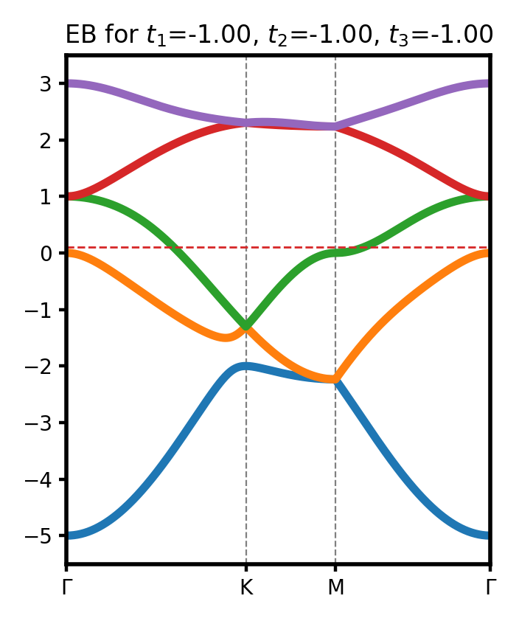
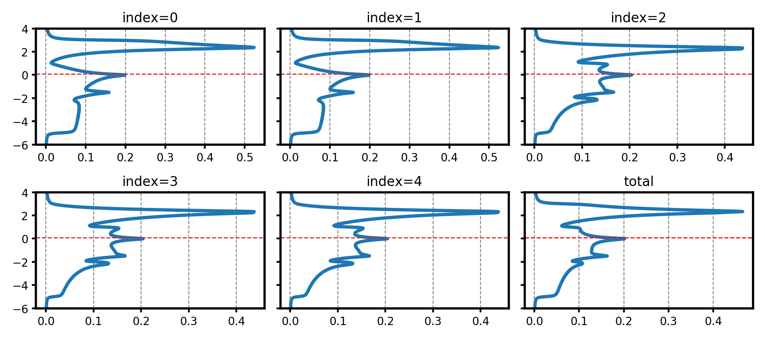
t1=t2=t3=-1.00, U0=U1=0.00时的能带和局域态密度。图中红色虚线标注的是化学势位置，index对应的是原胞中不同点的编号， total对应的是总的态密度，即index=0,1,2,3,4的平均值。

Slide 5
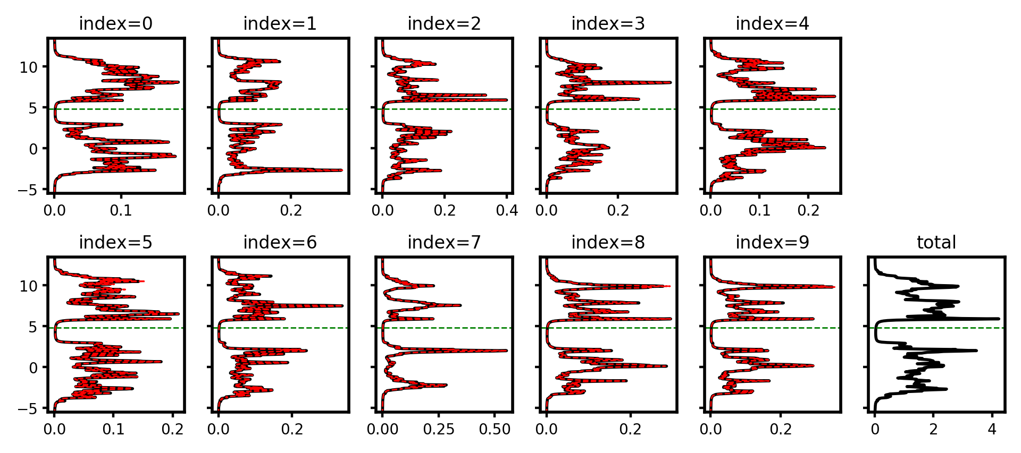
t1=t2=t3=-1.00, U0=U1=8.00, 图中黑色实线和红色虚线对应自旋上、下；index对应CPT-cluster中的十个格点的编号；total是总的态密度；绿色虚线是化学势位置。

Slide 6
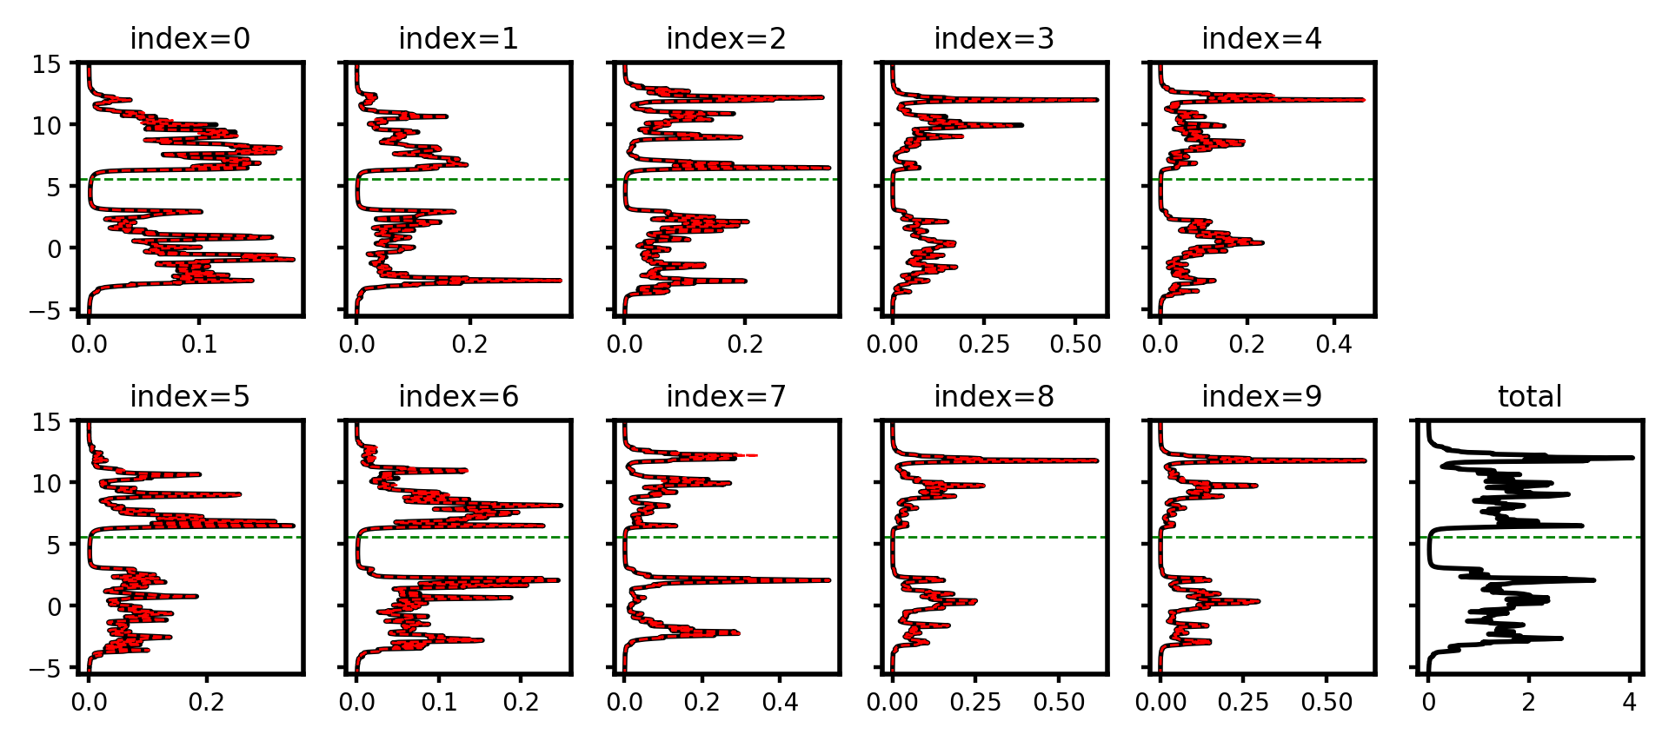
t1=t2=t3=-1.00, U0=8.0, U1=10.0, 图中黑色实线和红色虚线对应自旋上、下；index对应CPT-cluster中的十个格点的编号；total是总的态密度；绿色虚线是化学势位置。

Slide 7
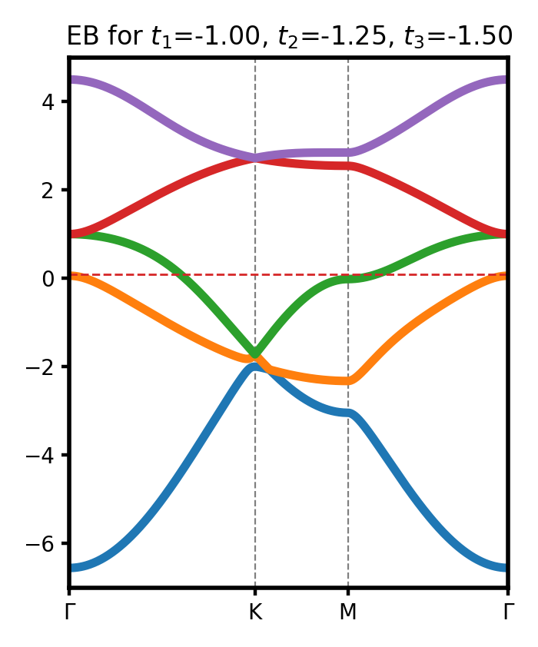
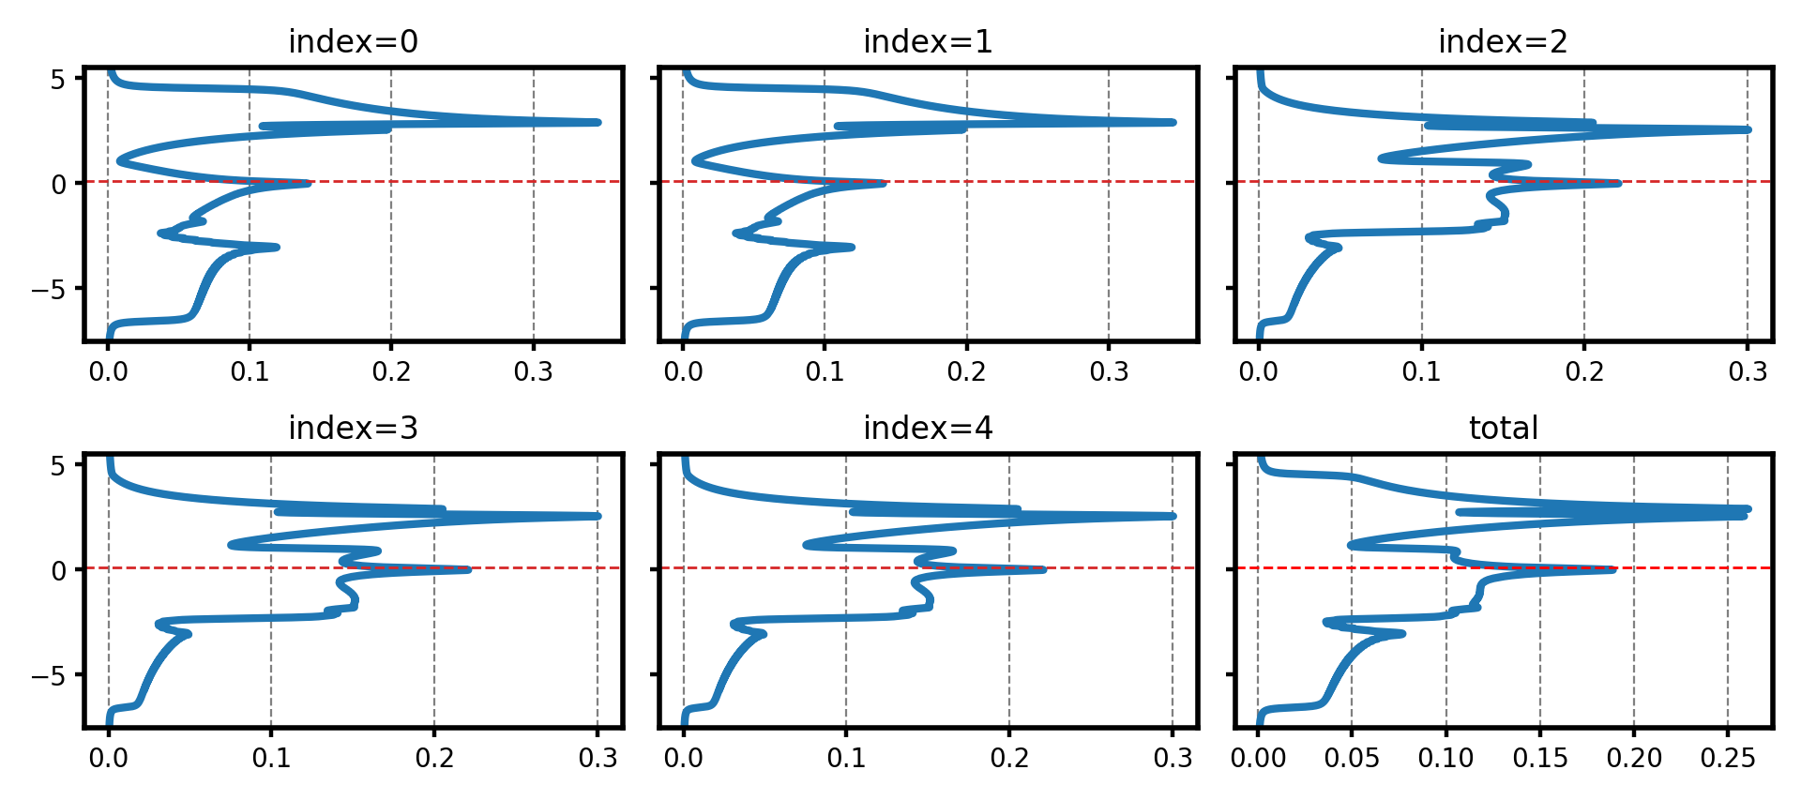
t1=-1.00, t2=-1.25, t3=-1.50, U0=U1=0.0时的能带和局域态密度。图中红色虚线标注的是化学势位置，index对应的是原胞中不同点的编号，total对应的是总的态密度，即index=0,1,2,3,4的平均值。

Slide 8
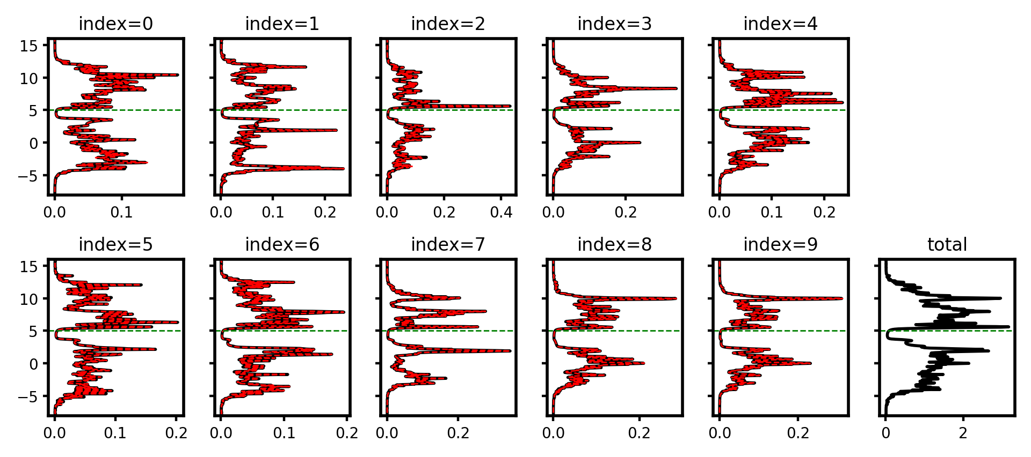
t1=-1.00, t2=-1.25, t3=-1.50, U0=8.0, U1=8.0, 图中黑色实线和红色虚线对应自旋上、下；index对应CPT-cluster中的十个格点的编号；total是总的态密度；绿色虚线是化学势位置。

Slide 9
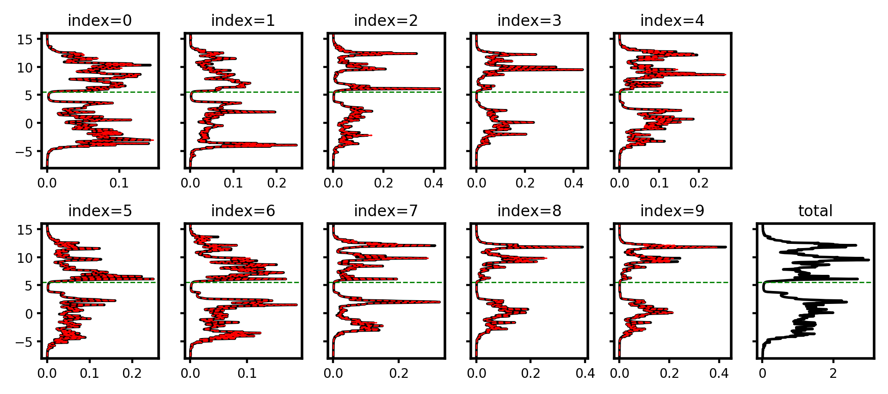
t1=-1.00, t2=-1.25, t3=-1.50, U0=8.0, U1=10.0, 图中黑色实线和红色虚线对应自旋上、下；index对应CPT-cluster中的十个格点的编号；total是总的态密度；绿色虚线是化学势位置。

Slide 10
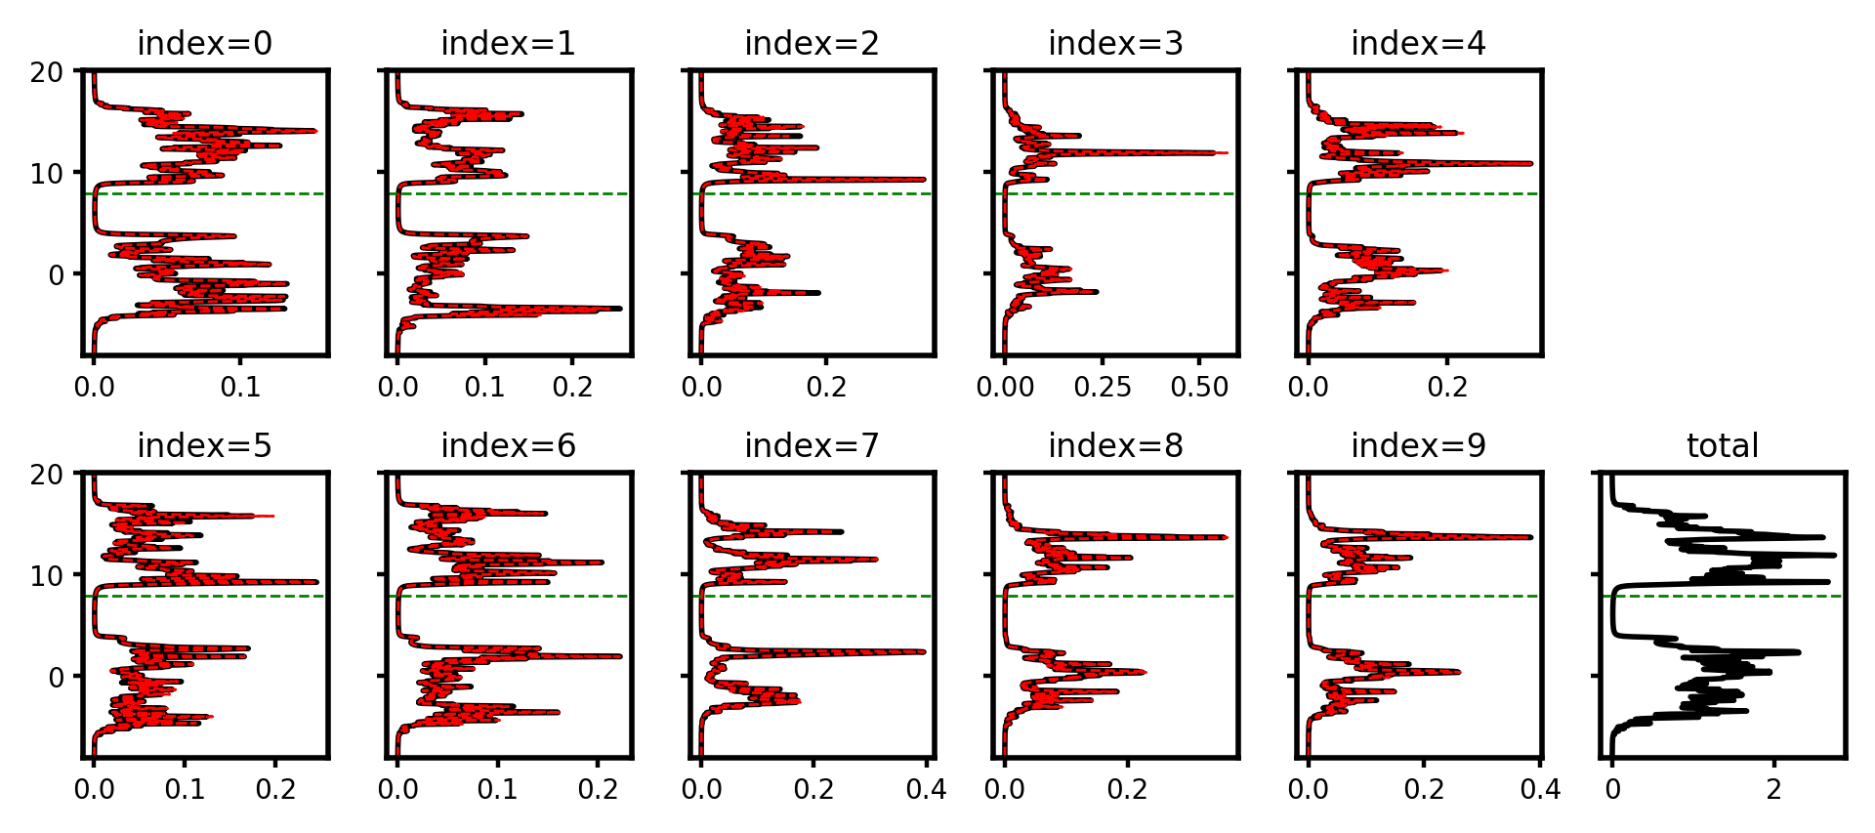
t1=-1.00, t2=-1.25, t3=-1.50, U0=12.0, U1=12.0, 图中黑色实线和红色虚线对应自旋上、下；index对应CPT-cluster中的十个格点的编号；total是总的态密度；绿色虚线是化学势位置。

Slide 11
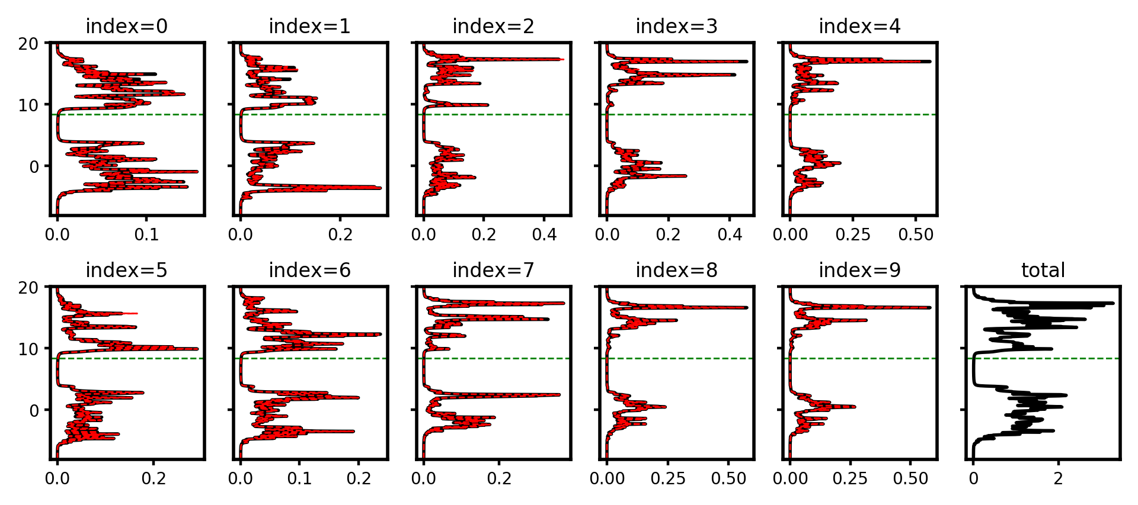
t1=-1.00, t2=-1.25, t3=-1.50, U0=12.0, U1=15.0, 图中黑色实线和红色虚线对应自旋上、下；index对应CPT-cluster中的十个格点的编号；total是总的态密度；绿色虚线是化学势位置。

Slide 12
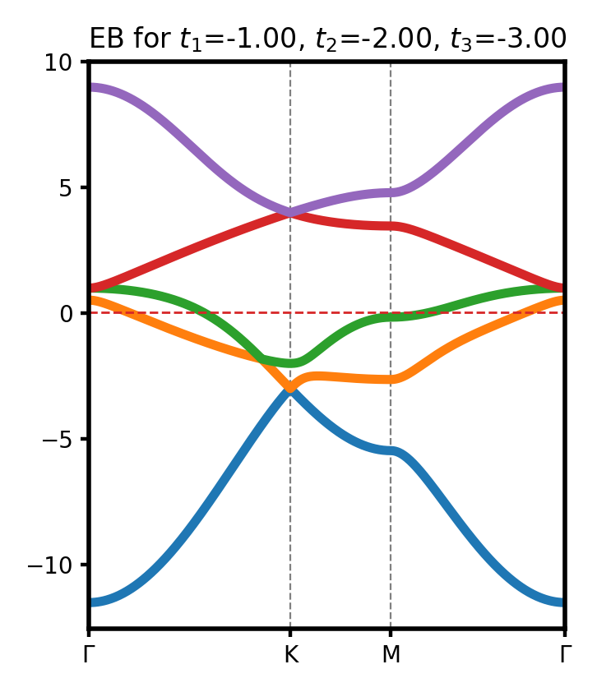
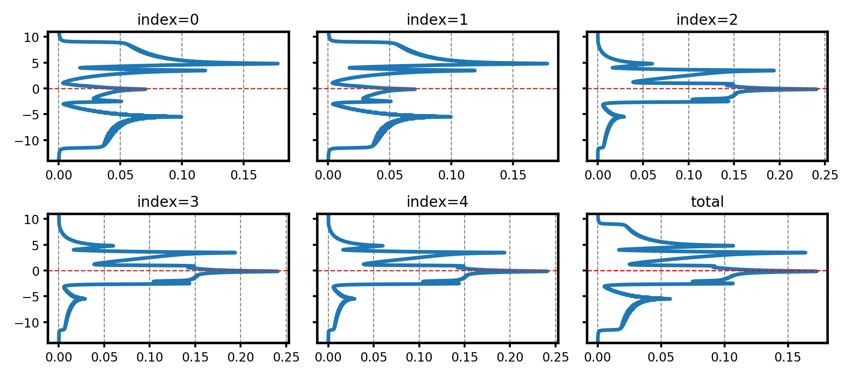
t1=-1.00, t2=-2.00, t3=-3.00, U0=U1=0.0时的能带和局域态密度。图中红色虚线标注的是化学势位置，index对应的是原胞中不同点的编号，total对应的是总的态密度，即index=0,1,2,3,4的平均值。

Slide 13
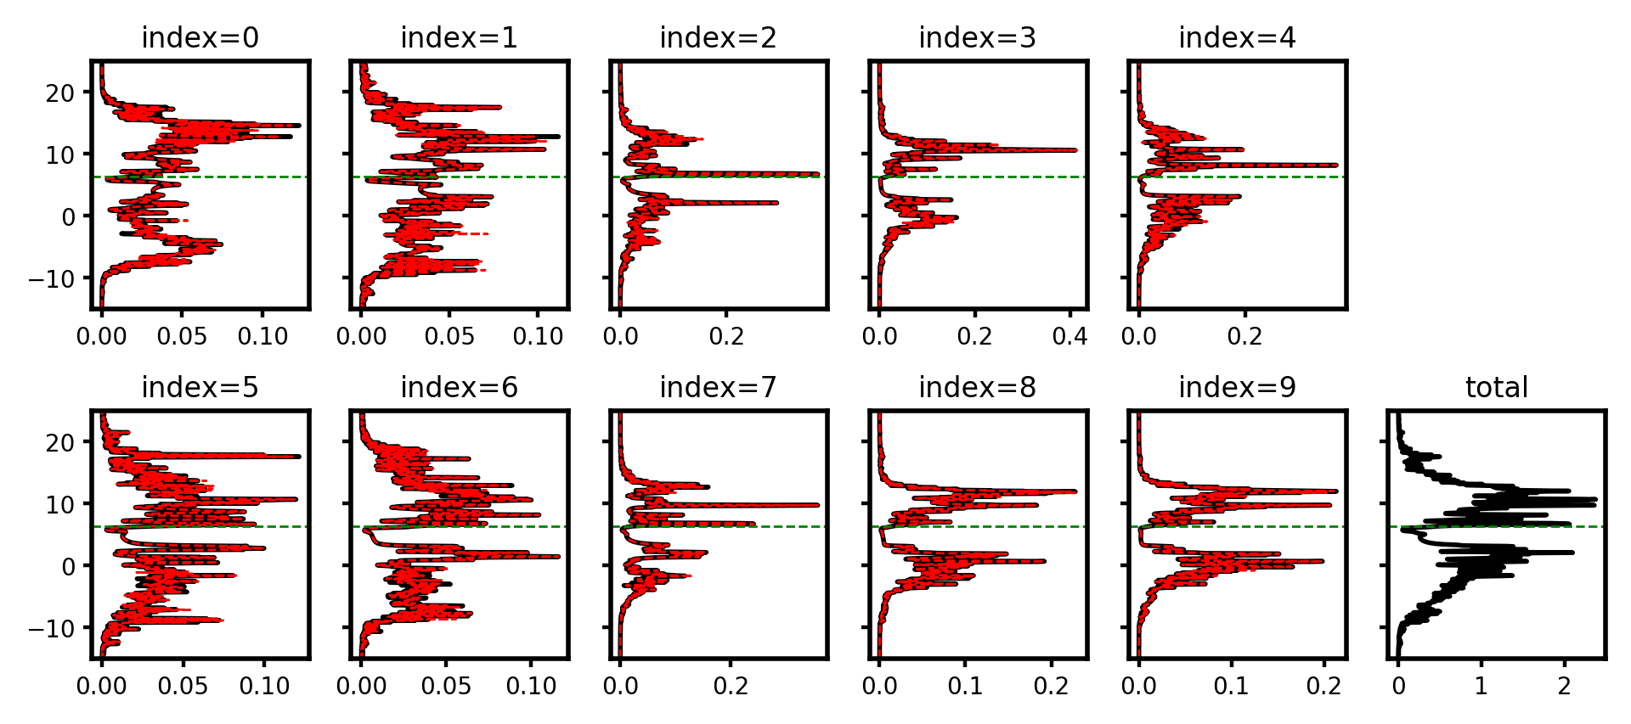
t1=-1.00, t2=-2.00, t3=-3.00, U0=10.0, U1=10.0, 图中黑色实线和红色虚线对应自旋上、下；index对应CPT-cluster中的十个格点的编号；total是总的态密度；绿色虚线是化学势位置。

Slide 14
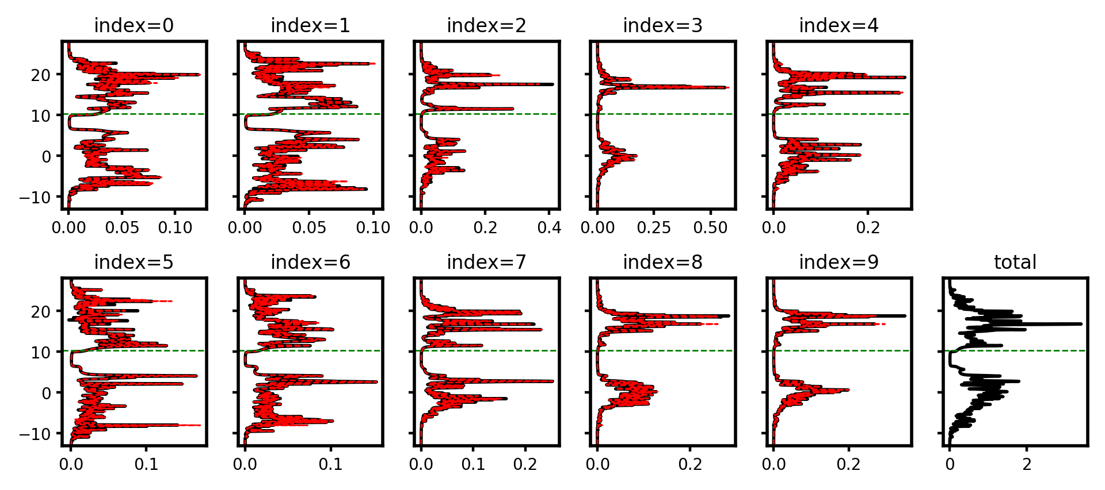
t1=-1.00, t2=-2.00, t3=-3.00, U0=15.0, U1=17.0, 图中黑色实线和红色虚线对应自旋上、下；index对应CPT-cluster中的十个格点的编号；total是总的态密度；绿色虚线是化学势位置。

